Slide 1
Программирование. Динамические структуры данных.
Списки.
БПО, БПОи, БИФ, БИУ
осень 2022

Slide 2


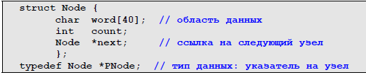
Списки. Линейный список.

Slide 3
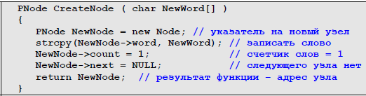
Линейный список. Создание элемента списка.
Функция, которая создает новый узел в памяти и возвращает его адрес:

Slide 4



Линейный список. Добавление узла.
Добавление узла в начало списка

Slide 5



Линейный список. Добавление узла.
Добавление узла после заданного

Slide 6
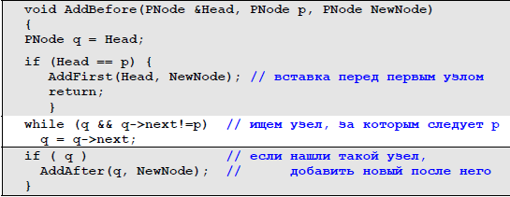
Линейный список. Добавление узла.
Добавление узла перед заданным

Slide 7
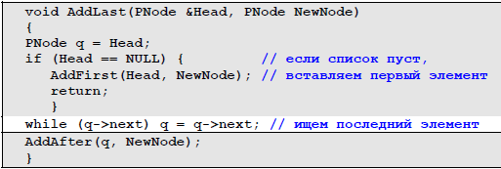
Линейный список. Добавление узла.
Добавление узла в конец списка

Slide 8

Линейный список. Добавление узла.
Проход по списку

Slide 9
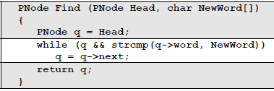
Линейный список. Поиск узла.
Поиск узла в списке
Функция ищет в списке элемент, соответствующий заданному слову (для которого поле word совпадает с заданной строкой NewWord), и возвращает его адрес или
NULL, если такого узла нет.

Slide 10
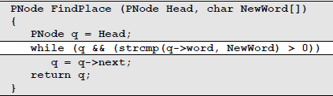
Линейный список. Поиск узла.
Функция вернет адрес узла, перед которым надо вставить новое слово (когда функция strcmp вернет положительное значение), или NULL, если слово надо добавить в конец списка.

Slide 11

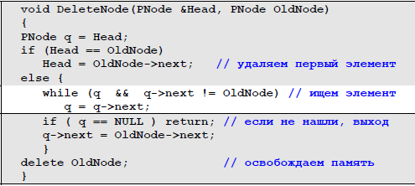
Линейный список. Удаление узла.

Slide 12
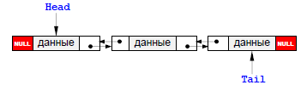
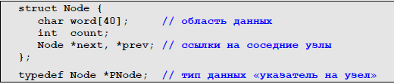
Списки. Двусвязный список.

Slide 13
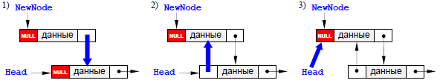
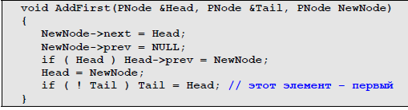
Списки. Двусвязный список.
Добавление узла в начало списка

Slide 14
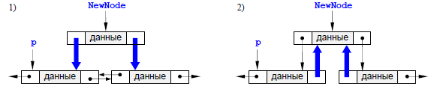
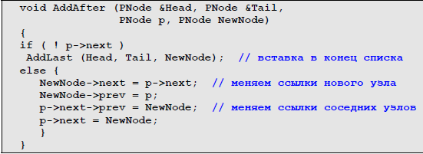
Списки. Двусвязный список.
Добавление узла после заданного

Slide 15

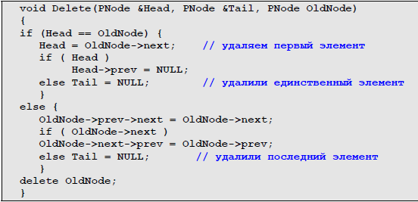
Списки. Двусвязный список.
Удаление узла

